Slide 1

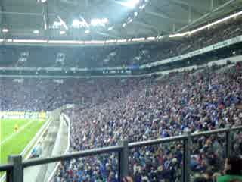
O que são ondas?
A onda humana
I. Farkas, D. Helbing e T. Vicsek, Nature (London) 419, 131 (2002).
Notes:
Discutir propagação de matéria, energia, momento

Slide 2
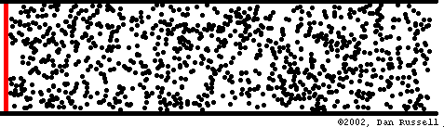
Ondas transversas: pulsos numa corda, mola, etc.
Ondas longitudinais: mola, som, etc.

Slide 3





Diferentes tipos de ondas

Slide 4
Resumindo nossa discussão, concluímos que:
  - Uma onda é uma perturbação em um sistema.
  - A perturbação é dinâmica: ela se propaga no espaço, com o passar do tempo
  - A propagação implica em uma evolução em uma certa direção com uma certa taxa de evolução: → velocidade da onda com módulo e sentido.
Uma onda transfere momento.
Uma onda transfere energia.
Uma onda não transfere matéria (deslocamentos microscópicos, mas sem fluxo médio).
A perturbação pode ser:
  um deslocamento transversal (corda, mola, meios elásticos, fluidos),
  um deslocamento longitudinal (mola, meios elásticos, fluidos),
  uma variação de pressão (meios elásticos, fluidos),
  uma variação de densidade (meios elásticos, fluidos),
  uma flutuação do campo eletromagnético (espere por Física III),
  uma deformação no espaço-tempo (relatividade geral),
  deslocamento de torcedores em um estádio,
  congestionamento em uma avenida,
  etc.
Temos duas classes de ondas: ondas longitudinais e ondas transversais!
Para pensar:
  Toda onda pede um suporte material?
  Toda onda se propaga sem deformação?

Slide 5
Vamos colocar isto em termos matemáticos:
Perturbação: f(x’), onde : x’ é posição (unidades: metros) no referencial S’,
f é perturbação (unidades: metros, g/cm³, atm, V/m, G, “manos no Itaquerão”, etc.)
A perturbação f(x’) é estática no referencial S’. É portanto uma função com uma variável x’.
Vamos agora fazer a função se deslocar: vamos dizer que o referencial S’ está se deslocando com velocidade v em relação ao referencial S. As posições em S são descritas pela variável x.
O referencial S’ é o referencial onde a perturbação é estática em repouso. O referencial S é aquele onde o sistema está em repouso (exemplo: onde a corda está parada, não se deslocando ao longo de seu comprimento).
Em S, não podemos mais descrever a perturbação viajante com uma variável só. Devemos incluir o tempo. Precisamos então de uma outra função y(x,t) = f(x’).
A relação entre x e x’ é dada pela transformação de Galileu:

Slide 6
Temos a descrição de uma onda progressiva:
Para uma onda em sentido contrário, basta trocar v por –v.
Por uma mera conveniência, vamos chamar de g(x”) a função descrevendo a perturbação estática no referencial S” que se desloca à esquerda em relação ao referencial S.
Em uma corda, por exemplo, podemos ter as duas ondas se propagando ao mesmo tempo.
Por enquanto, não discutimos nada sobre a forma de f(x’) ou g(x”). Basta saber, no entanto, que são funções “bem comportadas” – contínuas (afinal isto é física!), e deriváveis em primeira e segunda ordem (veremos por que)...

Slide 7
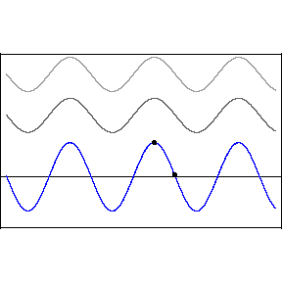
Ondas Harmônicas
Nada mais são que um caso particular das ondas gerais que vimos anteriormente.
Tratam-se de funções de onda nas quais:
Substituindo explicitamente a transformação de Galileu, temos
Ou de forma mais sintética:
Com

Slide 8
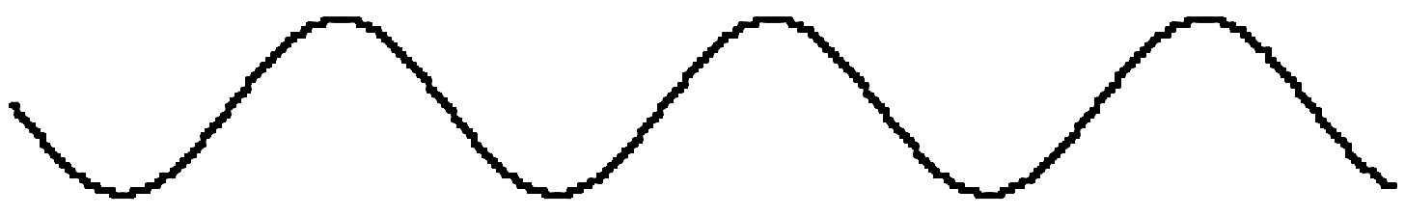
Há um significado para cada termo:
Tirando uma foto (um instantâneo) da onda, vemos que há uma periodicidade espacial:
a onda se repete a intervalos regulares .
Chamamos de comprimento de onda . Como todo comprimento, é medida em metros.
Vemos ainda que podemos relacioná-lo com o número de onda angular : .

Slide 9
Investigando a dependência temporal:
Tomando uma posição x fixa, observamos a evolução da perturbação ao longo do tempo. Verificamos agora uma repetição da forma de onda a intervalos de tempo T
T
T
Chamamos T de período da onda . Como todo intervalo de tempo, é medida em segundos.
Temos agora uma frequência , medida em Hertz (Hz = s⁻¹) na qual a onda se repete.
Por fim, temos a frequência angular (medida em rad/s).

Slide 10

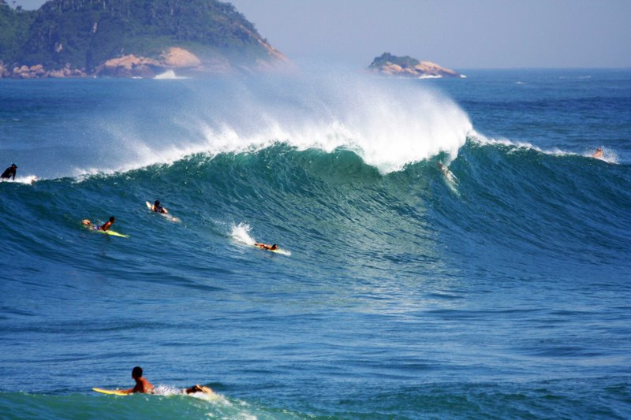
Ondas Harmônicas
Amplitude
da perturbação
A
Frequência angular
Número de onda
angular
Comprimento
de onda
Período
T
Fase inicial
2A
O argumento do cosseno é um ângulo dependente da posição e do tempo: a fase da onda
Vemos que para x = 0 m , t = 0 s, temos a fase inicial
Se “surfarmos” a onda, ou seja, nos mantivermos acompanhando a onda (variamos nosso x em função de t), a fase é constante. Neste caso tiramos a velocidade de fase da onda:

Slide 11
Notes:
R: (a) A onda avança no sentido negativo do eixo x com velocidade v = 5m/s, (b) λ = 10cm, T = 0,02s e f = 50Hz e (c) amax = 98,6m/s2.

Slide 12
Voltemos à onda geral, com mais matemática: deduzindo a EQUAÇÃO DE ONDA
Dada a função de onda (nossa pequena perturbação)
Podemos calcular a taxa de variação de y, em uma dada posição x. Se y for um deslocamento, temos uma velocidade.
Esta derivada de uma função de duas ou mais variáveis, tomando apenas uma variável e tratando da outra variável como independente, é chamada de derivada parcial.
aqui aplicamos a regra da cadeia, e a derivada de f não é parcial pois é uma função de uma única variável

Slide 13
Voltemos à onda geral, com mais matemática: deduzindo a EQUAÇÃO DE ONDA
Dada a função de onda (nossa pequena perturbação)
Repetimos o procedimento mais uma vez: derivada segunda (no caso de y ser um deslocamento, o nome disso é aceleração)
aqui aplicamos novamente a regra da cadeia, e a função sendo derivada é a derivada primeira.

Slide 14
EQUAÇÃO DE ONDA
Se repetirmos o processo, mas agora derivando y em x, mantendo t constante.
para a derivada primeira.
para a derivada segunda.

Slide 15
EQUAÇÃO DE ONDA
Comparando os resultado, vemos então que:
Esta é a Equação de ondas unidimensional.
Note que ela é satisfeita para uma função de onda se propagando em um sentido ou no outro.
Ou seja, as duas funções de onda abaixo são soluções para a equação de onda.
Para finalizar, não se assuste com a equação de onda – equação diferencial linear de ordem 2:
  O fato de ser linear permite que soluções simples existam, por exemplo, as ondas harmônicas (mas não somente elas, como qualquer função de onda).
  O fato de ser de segunda ordem implica que há sempre dois parâmetros livres para uma dada condição inicial.
  O fato de você encontrar com ela de forma recorrente na natureza vai deixar você mais tranquilo.
  O termo acoplando a derivada segunda temporal à derivada segunda espacial é justamente a velocidade de propagação da onda ao quadrado. Por ser ao quadrado, temos dois valores possíveis de velocidade: positivo e negativo.
  Na maioria das vezes, vamos trabalhar com um meio (corda, fluidos, molas) para determinar quais parâmetros são relevantes para o cálculo de v.
Note por fim que multiplicar a função de onda por um fator não nulo muda a amplitude, mas não afeta a velocidade. Este fator multiplicativo não altera a razão entre as derivadas de segunda ordem.

Slide 16
Ondas em uma corda
Tomemos uma corda esticada:
Submetida a tensões em suas extremidades, iguais em módulo, opostas em direção
Fica claro que este trecho de corda de massa m, comprimento l, permanece em repouso.

Slide 17
Ondas em uma corda
Se a corda sofre uma perturbação na direção transversa, como podemos tratar o problema?
Vamos tratar em detalhe um pequeno seguimento de comprimento .

Slide 18
Tomaremos em detalhe a equação do movimento de um trecho pequeno de corda, considerando a tensão em seus extremos. Note que a tensão é sempre tangente à corda.

Slide 19
A equação de movimento para a direção y é dada pela 2a. lei de Newton sobre o elemento de massa ,
com uma equação semelhante para a direção x. Precisamos agora encontrar as forças atuando sobre este trecho de corda.

Slide 20
Na direção horizontal, a tensão permanece inalterada: não há deslocamento horizontal!
Na direção do deslocamento transverso y, o módulo da tensão será dado por.

Slide 21
Calculando a resultante sobre o trecho de corda, teremos

Slide 22
A equação resultante
será portanto:
Podemos dividir os dois membros pelo comprimento do segmento .

Slide 23
Podemos dividir os dois membros pelo comprimento do segmento .
Tomar o limite → 0

Slide 24
Tomar o limite → 0
E obter:
onde é a densidade linear da corda.

Slide 25
Reordenando os termos teremos
uma equação de onda:
Sendo a velocidade da onda:
Conclusão: uma corda sustenta uma perturbação propagante (onda) com uma velocidade (v) que depende apenas da densidade linear da corda e da tensão da mesma!
Notes:
Conclusão: uma corda sustenta uma perturbação propagante (onda) com uma velocidade (v) que depende apenas da densidade linear da corda e da tensão da mesma!

Slide 26
Notes:
R: (a) v = 10m/s, λ = 2,0m, (b) y(x, t) = 0,03cos(πx−10πt+ π/3) m e (c) I = 9π²/200 W

Slide 27
Tópicos para discussão…

Slide 28
A velocidade de uma onda em uma corda depende
1 – da amplitude da onda.
2 – das propriedades do material da corda.
3 – ambos acima.
4 – n. d. a.
Notes:
28

Slide 29
Uma onda transversal se propaga ao longo de uma corda. As partículas na corda movem-se
1 – perpendicularmente à direção de propagação.
2 – paralelamente à direção de propagação.
3 – dependendo da perturbação inicial.
4 – n. d. a.
Notes:
29

